Slide 1
TÜBİTAK 2209-A Üniversite Öğrencileri Araştırma Projeleri Destekleme Programı Bilgilendirme Toplantısı
20.12.2017

Slide 2
DESTEK KAPSAMI
Üniversitelerin Doğa bilimleri, Mühendislik ve Teknoloji, Tıbbi Bilimler, Tarımsal Bilimler, Sosyal Bilimler ve Beşeri Bilimler alanlarında kayıtlı lisans öğrencisi/öğrencilerinin hazırladıkları araştırma projelerinin desteklenmesi için başvurabilirler.
Öğrencilerden biri “Proje Yürütücüsü” olarak Kuruma karşı sorumludur.
Aynı proje için birden fazla başvuru yapılamaz. Daha önce desteklenen bir proje için tekrar başvuru yapılamaz.
Araştırma projesinin desteklenmesine karar verilen öğrencilerin, projeyle ilgili çalışmalarını, en geç lisans öğrenimlerini bitirmeden ve en geç bir yıl içinde tamamlayacak şekilde planlayıp çalışmayı bitirmeleri ve destek süresinin bitiminden önce sonuç raporunu ebideb.tubitak.gov.tr adresine yüklemeleri gerekmektedir.

Slide 3
DESTEK MİKTARI
2016 yılı için öngörülen destek miktarı:
Proje başına en çok 2.500 TL’dir.
Desteğin ödenebilmesi için Taahhütnamenin doldurulup internet üzerinden http://e-bideb.tubitak.gov.tr adresine taratılıp yüklenmesi ve aynı zamanda TÜBİTAK BİDEB adresine gönderilmesi gerekmektedir.
Başvuru formunda verilecek IBAN numarası mutlaka proje yürütücüsü öğrenciye ait olmalıdır. Gerek öğrencilere ve gerekse danışman öğretim üyelerine harcırah ya da yevmiye adı altında hiçbir şekilde ödeme yapılamaz.

Slide 4
BAŞVURU KOŞULLARI
T.C. vatandaşı olmak,
Üniversitede lisans eğitimine kayıtlı öğrenci olmak (Lisans öğreniminin son döneminde ve artık yılda başvuru alınmamaktadır),
Projeyi bir akademik danışmanın rehberliğinde yapıyor olmak,
Aynı anda birden fazla başvuru yapmamış olmak,
Aynı proje konusunda daha önce destek almamış olmak

Slide 5
BAŞVURU FORMLARI
Başvuru sırasında istenilen belgeler
Başvuru sırasında sisteme yüklenilecek belgeler;
Başvuru formu (Online başvuru yapıldıktan sonra çıktısı alınacaktır.)
TÜBİTAK’ın belirlediği formatta hazırlanmış Proje önerisi (proje önerisi formatı aşağıda yer almaktadır),
Etik kurul belgesi gerektiren hallerde ilgili Etik Kurul’dan alınacak izin belgesi,
Proje yürütücüsünün onaylı not belgesi (transkript),
Projenin yürütüleceği birim sorumlusunun, projenin o birimde yapılmasını onaylayan ve birimde laboratuar vb. olanakların bu projeyi yürütebilmek için yeterli olduğunu açıklayan yazısı.

Slide 6
BAŞVURU TARİHLERİ
BAŞVURU DÖNEMİ | BAŞVURU TARİHLERİ
I. Dönem | 01 Mart 2017 - 31 Mart 2017
II. Dönem | 02 Ekim 2017 - 31 Ekim 2017

Slide 7
DEĞERLENDİRME
Projeler BİDEB Değerlendirme ve Destekleme Kurulu tarafından belirlenen alanlarında uzman dış danışmanların ve/veya panelistlerin görüşleri doğrultusunda BİDEB Değerlendirme ve Destekleme Kurulu tarafından incelenerek değerlendirilir ve Başkanlık onayıyla kesinleşir.

Slide 8
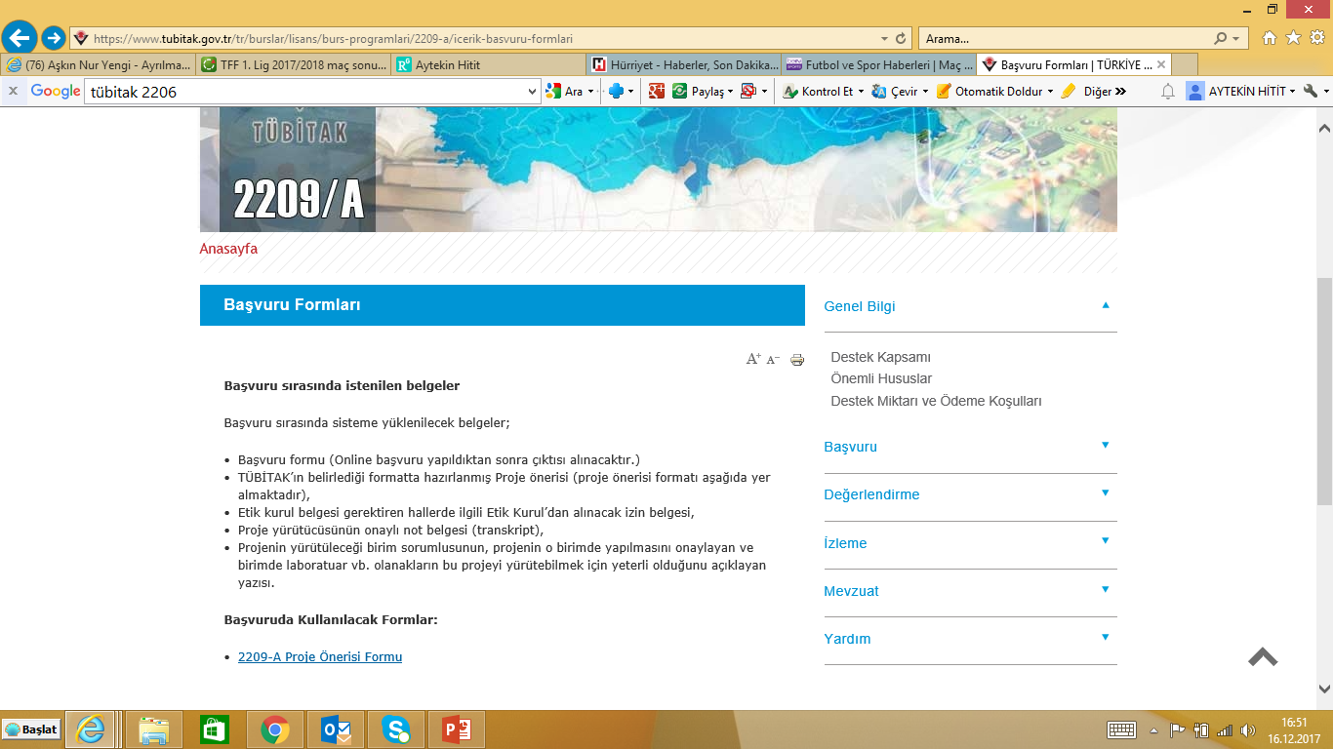

Slide 9
PROJE ÖNERİ TAKVİMİ
16.02.2018: Çalışmak istedikleri öğretim üyesinin belirlenmesi.
23.02.2108: Öğretim üyelerinin çalışacakları öğrencilerin belirlenmesi.
01.03.2018: Proje yazımına başlanması.
15.03.2018: Proje yazımının tamamlanması
15-22.03.2018: Proje önerilerinin sunumu
25.03.2018: Düzeltmelerin tamamlanması ve projenin gönderilmesi.

